Slide 1
La formación del ingeniero.

Slide 2
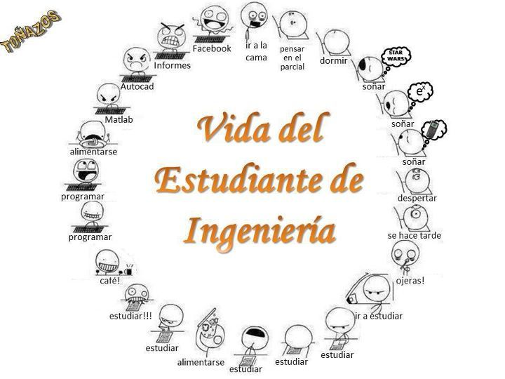
darwin
darwin
darwin

Slide 3
Formación del ingeniero.
la ingeniería es una profesión y una de las maneras como se forman los ingenieros es mediante el estudio en las universidades. los estudiantes que ingresan a estudiar ingeniería deberían tener las siguientes habilidades por encima del promedio…

Slide 4


Habilidad para pensar con imaginación y visión.

Slide 5

Habilidad para entender principios científicos y aplicar .

Slide 6

Habilidad para concebir, organizar, y llevar hasta el final investigaciones experimentales apropiadas.

Slide 7
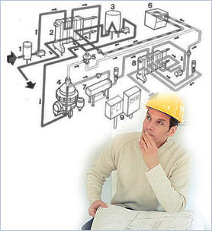
Habilidad para sintetizar y diseñar.

Slide 8


Disposición para trabajar en el campo o en las plantas fabriles, según el caso. Disposición para estudiar continuamente.

Slide 9
Moral y Ética.
La moral y la ética están en la esencia del ingeniero. la ética de un ingeniero ayuda a incrementar la habilidad para reflexionar críticamente sobre aspectos morales , así como el desarrollo de la misma. el deber, los derechos y la virtud hacen que las acciones sean moralmente correctas o incorrectas.

Slide 10
La formación integral.
Se refiere al proceso de generación de competencias particulares que producen diferencias de especialización entre los individuos y por otra parte, a la inserción del estudiante en formas socialmente aceptables de conducta, carácter y maneras, mediante prácticas, procedimientos y juicios, que intentan producir un orden interno o subjetivo.

Slide 11
Proceso de formación.
Es el proceso de construcción consciente del ser humano en toda su potencialidad de desarrollo y evolución, sus objetivos principales son:
• Formar personas responsables y libres, que puedan desarrollar toda su capacidad y dignidad personal en la sociedad.
• Hacer del ser humano un ser dispuesto, preparado, motivado, con gusto por la vida; un ser que se sienta y se piense integrado a la sociedad.

Slide 12
Perspectiva global.
El ingeniero de hoy, y más aun en las próximas décadas, no puede eludir el ambiente de globalización. durante el siglo XXI las organizaciones y el sistema productivo se verán influenciados por:
Cambios continuos en la economía.
Fenómenos geopolíticos y económicos.
Predominio del flujo de información.
Adaptación a los cambios.

